Slide 1
Добро пожаловать в команду

Slide 2


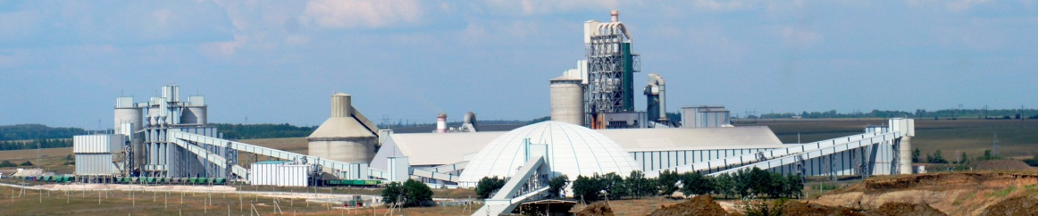
НАША КОМАНИЯ

Slide 3






НАША КОМАНИЯ
2
22
9000
промышленные
группы
производственных предприятия
сотрудников
нашей команды
№1
40
60
лидер производства цемента в России
млн тонн в год
мощностей
регионов сбыта
продукции

Slide 4
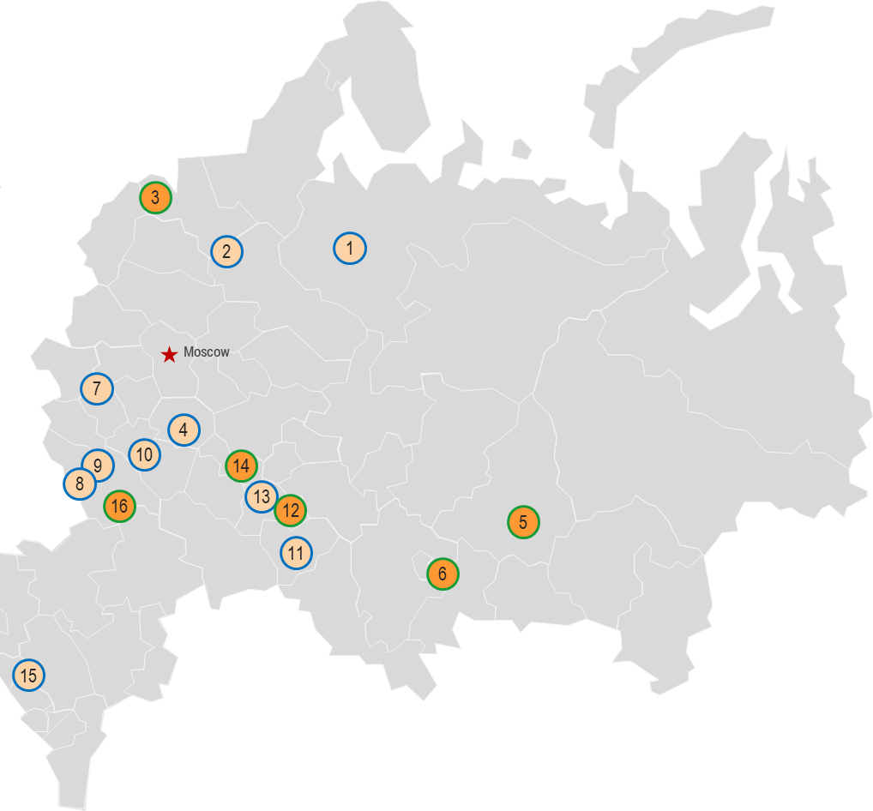
ГЕОГРАФИЯ ПРИСУТСТВИЯ
Мордовцемент
Воронежский филиал
Серебрянский цементный завод
Петербургцемент
Сенгилеевский цемент
Мальцовский портландцемент
Осколцемент
Михайловцемент
Невьянский цементник
Катавский цемент
Пикалевский цемент
Белгородский цемент
Липецкцемент
Кавказцемент
Ачинский Цемент
Ульяновскцемент
Савинский цементный завод
Строительные материалы:
Главстрой-Усть-Лабинск (газобетон)
Жигулевские стройматериалы (щебень)
Угловский известковый комбинат (известь)
МПСМ-Вятка (деревообработка)
Гипсобетон (сухие строительные смеси, гипс)
Мордовия респ
Воронежская обл
Рязанская обл.
Ленинградская обл
Ульяновская обл
Брянская обл
Белгородская обл
Рязанская обл
Свердловская обл
Челябинская обл
Ленинградская обл
Белгородская обл
Липецкая обл
Карачаево-Черкессия
Красноярский край
Ульяновская обл
Архангельская обл
Краснодарский Край
Самарская обл.
Новгородская обл
Кировская обл.
Московская обл.
7
Москва
3

Slide 5
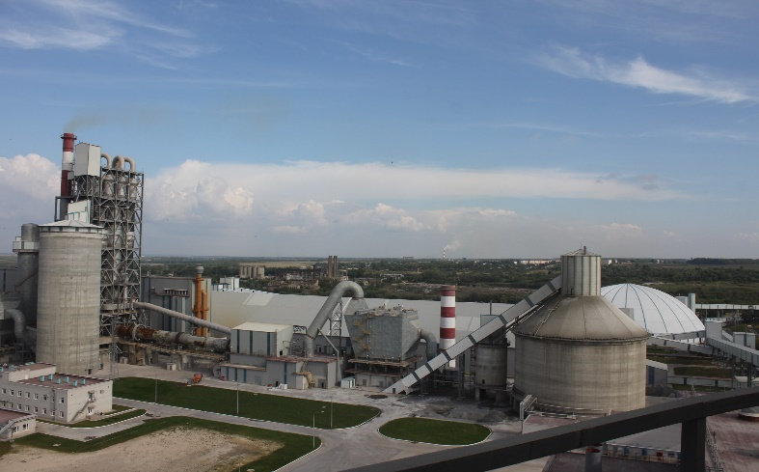
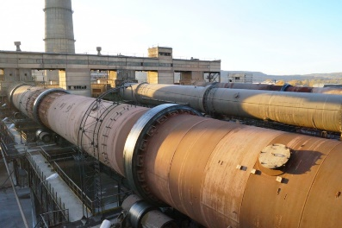
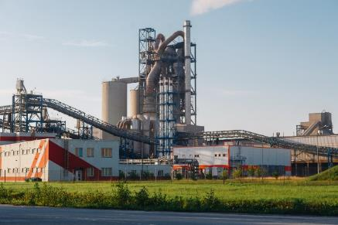
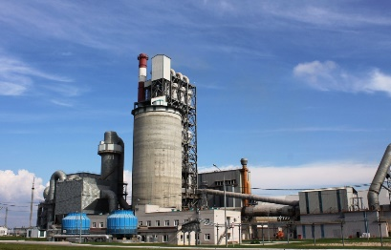
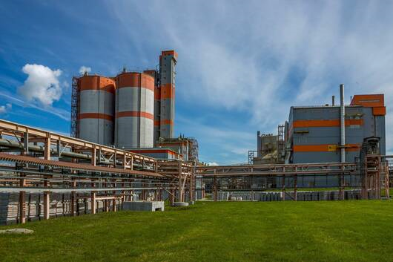
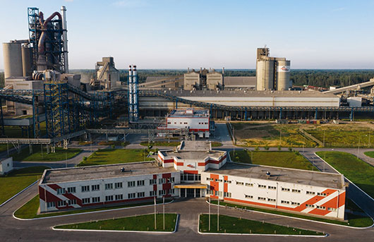
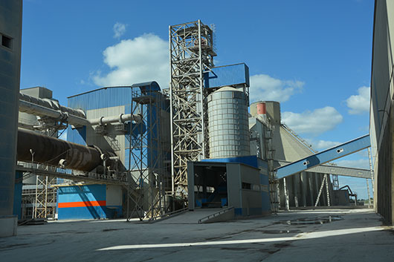
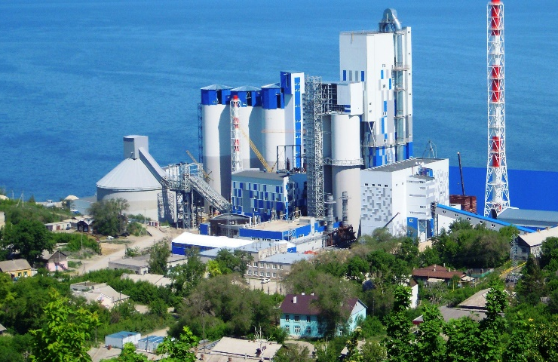
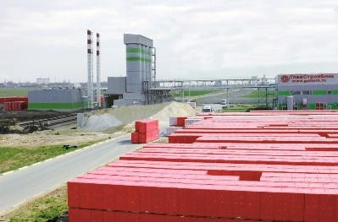
НАША КОМАНИЯ

Slide 6







РАБОТА В КОМАНДЕ ЕВРОЦЕМЕНТ
Перспективы и возможности
 | Работать в крупнейшем промышленном холдинге – лидере отрасли
 | Быть частью перспективной, амбициозной, развивающейся команды
 | Расти и развиваться в инженерно-технической профессии Быть востребованным специалистом
 | Иметь перспективы карьерного развития до руководящих должностей
 | Реализовывать собственные проекты и улучшения в компани
 | Стать частью корпоративной культуры компании
ЕВРОЦЕМЕНТ / СМИКОМ –
КОМПАНИЯ ДЛЯ ТЕБЯ,
если ты стремишься:

Slide 7
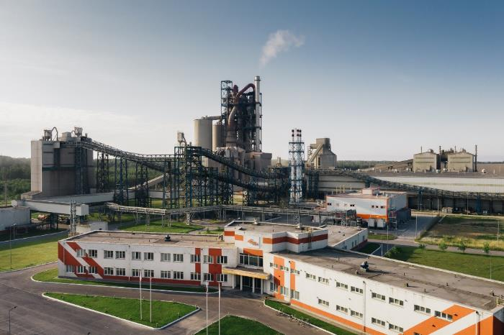
ООО «Петербургцемент»
Преимущества ООО «Петербургцемент»
ООО «Петербургцемент», - крупнейший производитель цемента в Северо-Западном регионе
Удобное географическое расположение — 170 км до г. Санкт-Петербург
Инновационные технологии на заводе «Петербургцемент» охватывают все производственные процессы. Завод построен с применением новейших технологий цементного производства и оснащен оборудованием ведущих мировых производителей.
Технологический запуск завода состоялся в ноябре 2010 года, и с того времени продукция завода получила широкую известность среди потребителей благодаря стабильно высокому качеству.
Работает по современному энергоэффективному «сухому» способу производства.

Slide 8
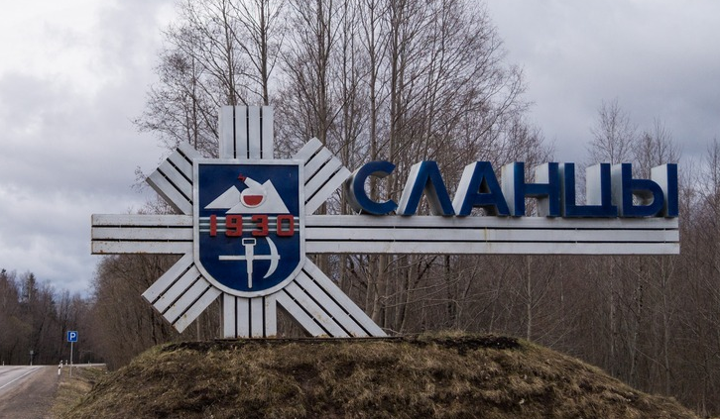
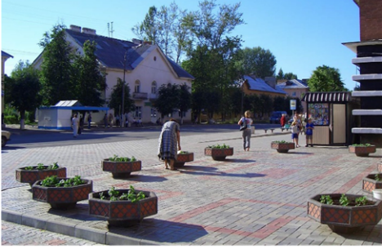
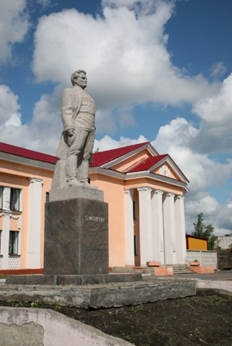
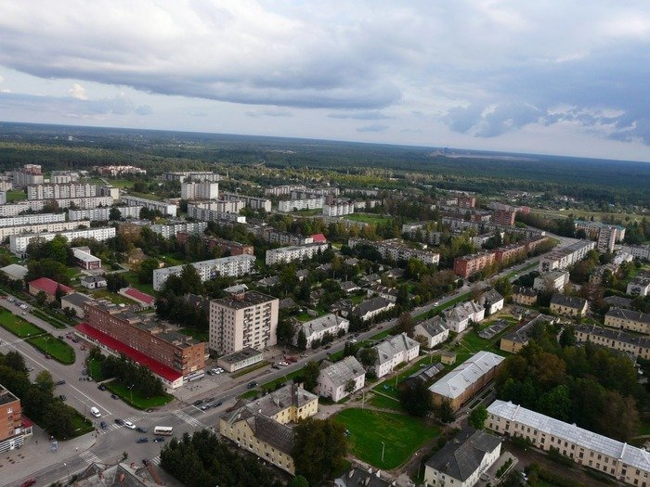
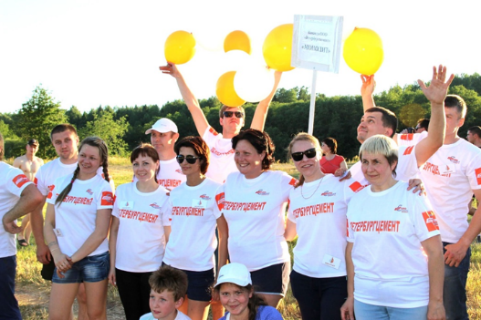
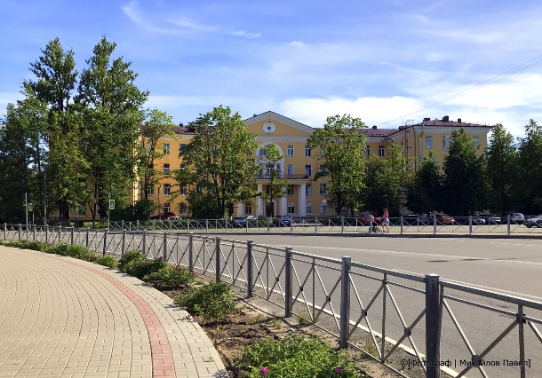
ПРЕИМУЩЕСТВА ГОРОДА И РЕГИОНА
Город Сланцы раскинулся на живописных берегах реки Плюссы немного южнее ее впадение в Нарвское водохранилище.
Город оснащен парками, садами, школами, спортивными площадками. Также жители города могут посетить кинотеатр, школу бокса, тренажерный зал и дом культуры.
Коллектив предприятия «Петербургцемент» активно включился в социальную, экономическую, культурную и спортивную жизнь Сланцевского района. Команды предприятия регулярно участвуют в городских спортивных мероприятиях, туристических слетах, на заводе ежегодно работает экологический отряд, Рабочий совет и Совет молодежи.
Сегодня Сланцы – благоустроенный, комфортабельный город с населением
31 985 человек.

Slide 9
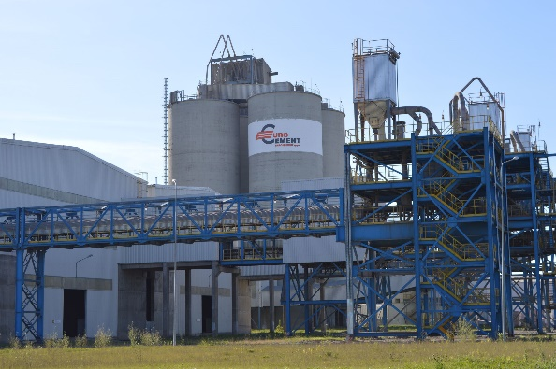
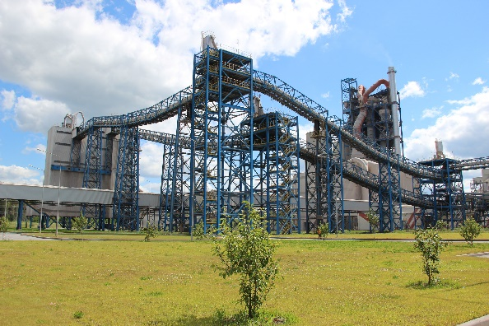
ФАКТЫ
Петербургцемент
ООО «Петербургцемент», вошел в состав Холдинга «ЕВРОЦЕМЕНТ груп» в декабре 2014 года.
Производственная мощность предприятия, расположенного в г. Сланцы Ленинградской области, составляет 1,86 млн тонн.
Предприятие имеет собственную сырьевую базу сырьевых материалов: карьер известняка «Дубоем» и карьер глины «Большие Поля». Также при производстве цемента используется нетрадиционное техногенное сырье: зола и известняк-отход сланцевых отвалов.
ООО «Петербургцемент» дважды становился победителем ежегодного профессионального конкурса «Лидер строительного качества СЗФО»: в 2012 и 2014 годах.
На сегодняшний день на заводе трудоустроено 500 сотрудников, большая часть из них - это местные жители.

Slide 10
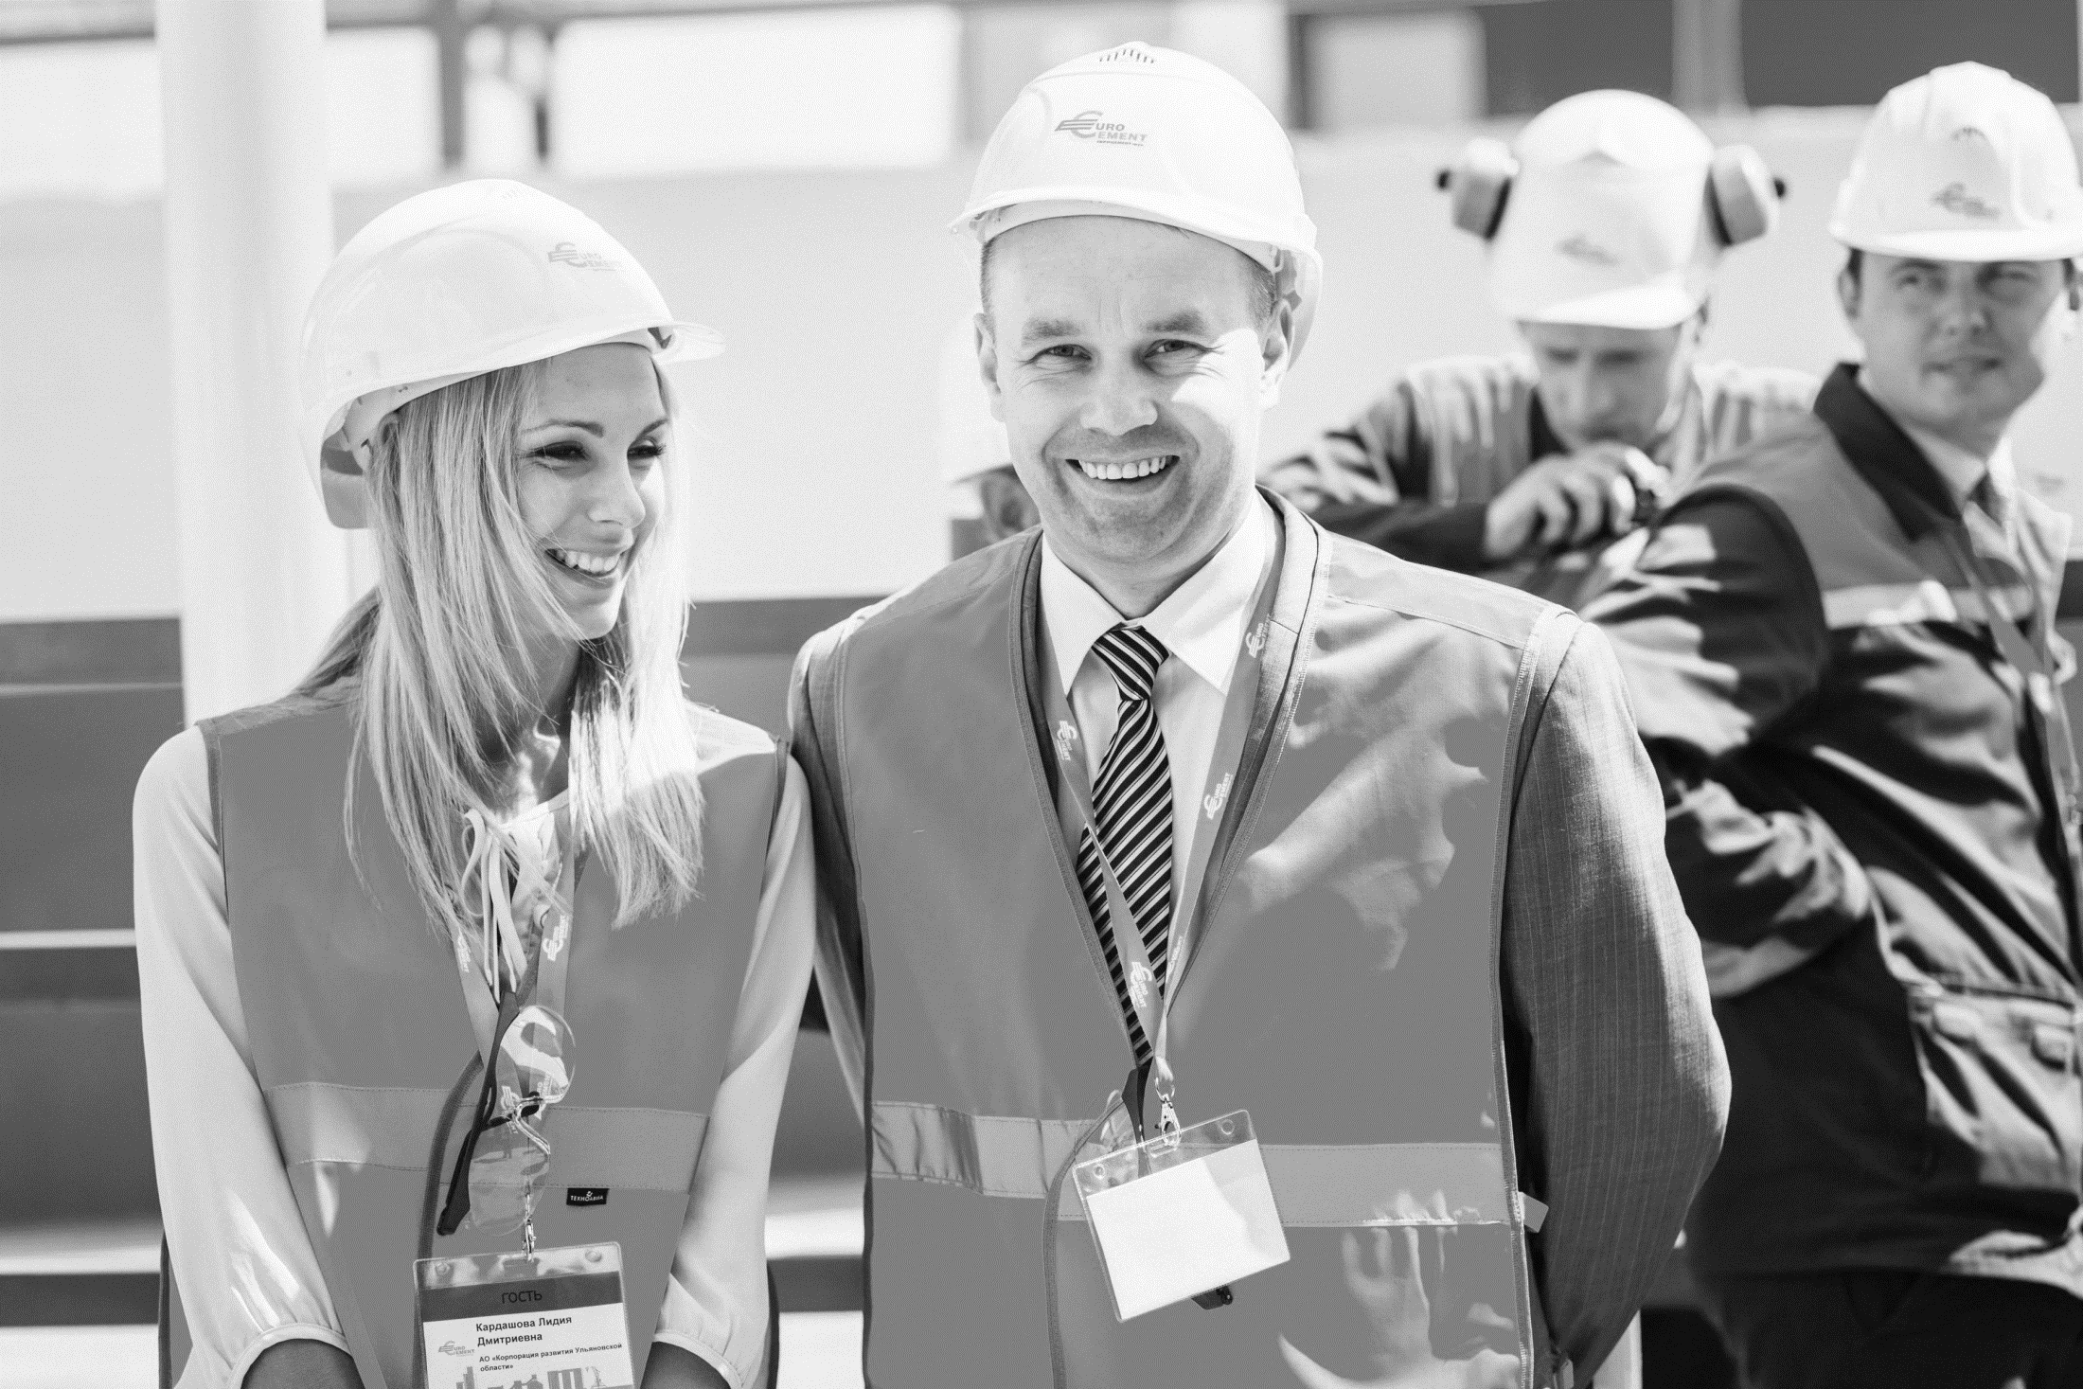
РАБОТА СО СТУДЕНТАМИ И
МОЛОДЫМИ СПЕЦИАЛИСТАМИ
Работа со студентами
Работа с выпускниками и молодыми специалистами
Стажировка
Практика
Профориентация
Встречи и экскурсии
Целевые программы
Стажировка
Трудоустройство
Конкурсы научных работ
Программы адаптации, наставничество
Программы развития и карьерный трек
Вовлечение в проекты Совета Молодежи
Единая система привлечения и удержания
Достойный уровень заработной платы и условий
Последовательный подход к профессиональному развитию
Возможности ротации на предприятия холдинга

Slide 11
ТВОИ ВОЗМОЖНОСТИ В ООО «Петербургцемент»
Оплата проезда
Предоставление жилья
Оплачиваемая практика
Советы опытных наставников
Летние стажерские программы
ПРОЙТИ ПРАКТИКУ
НА ПРЕДПРИЯТИИ
ПОСЕТИТЬ ЗАВОД
С ЭКСКУРСИЕЙ
Быть лучшим!

Slide 12
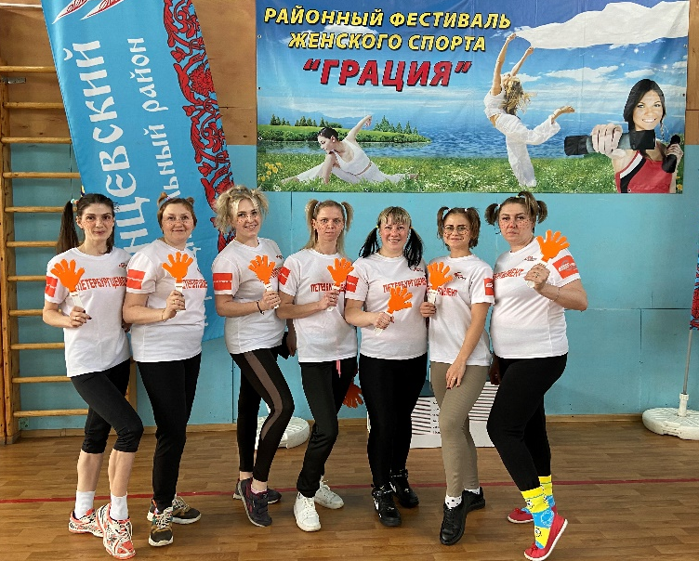
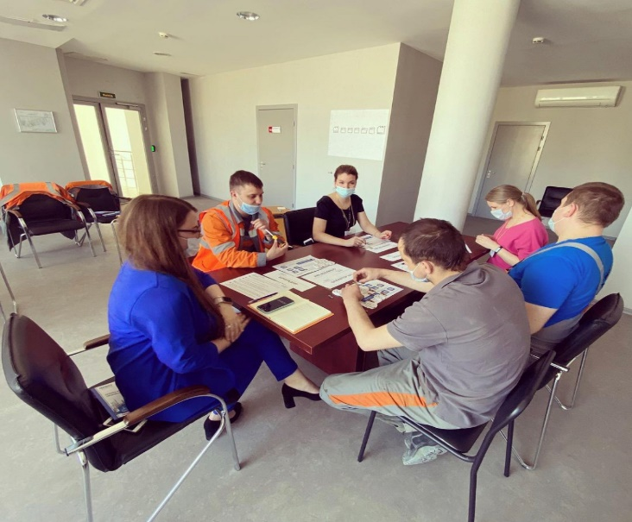
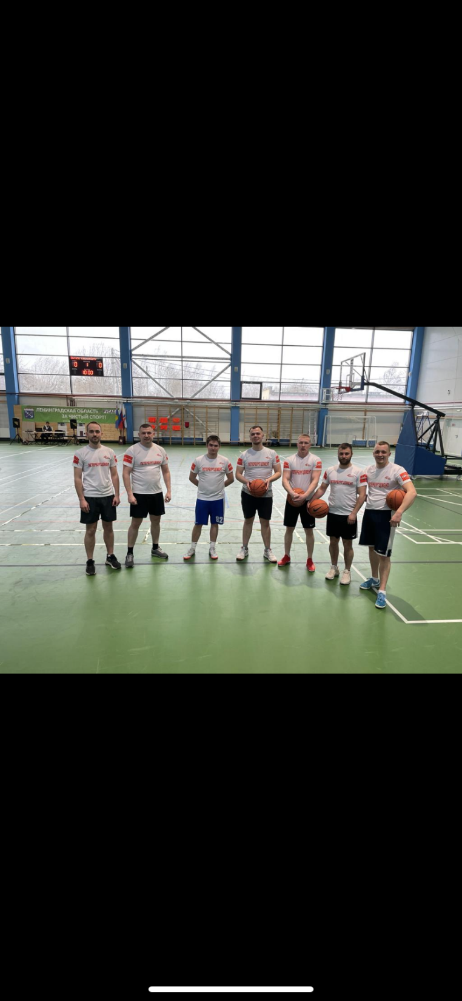
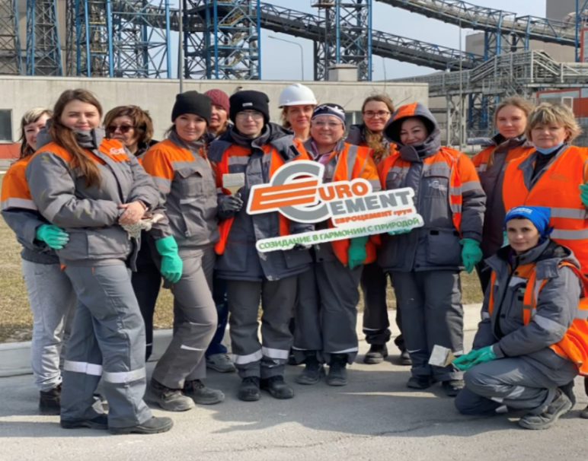
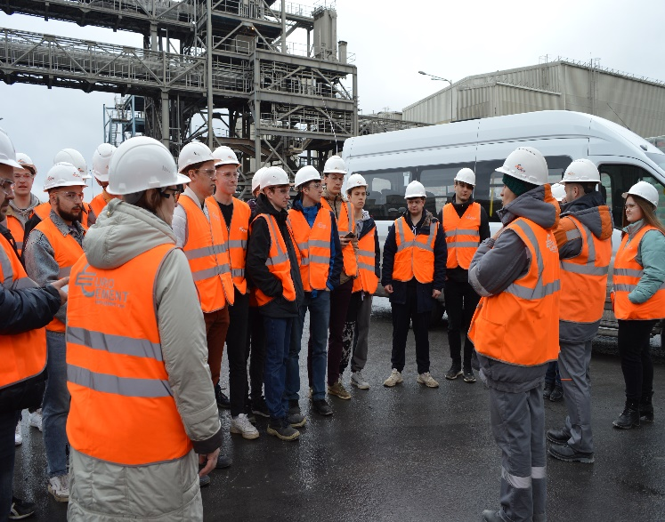
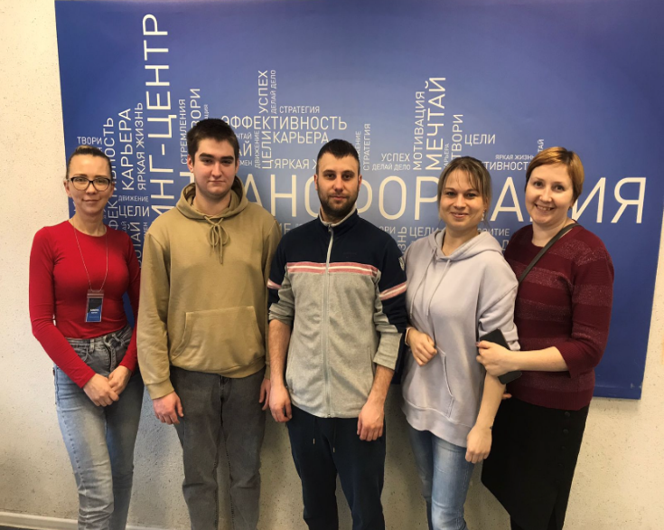
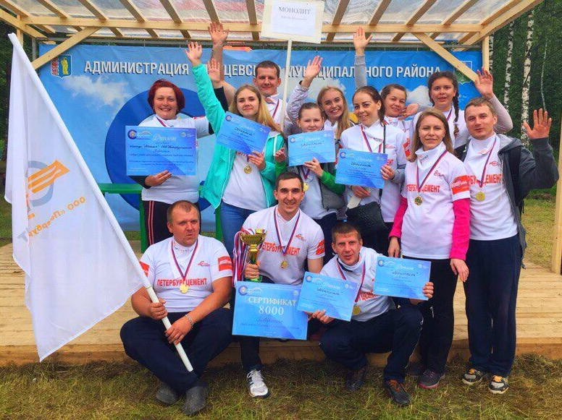
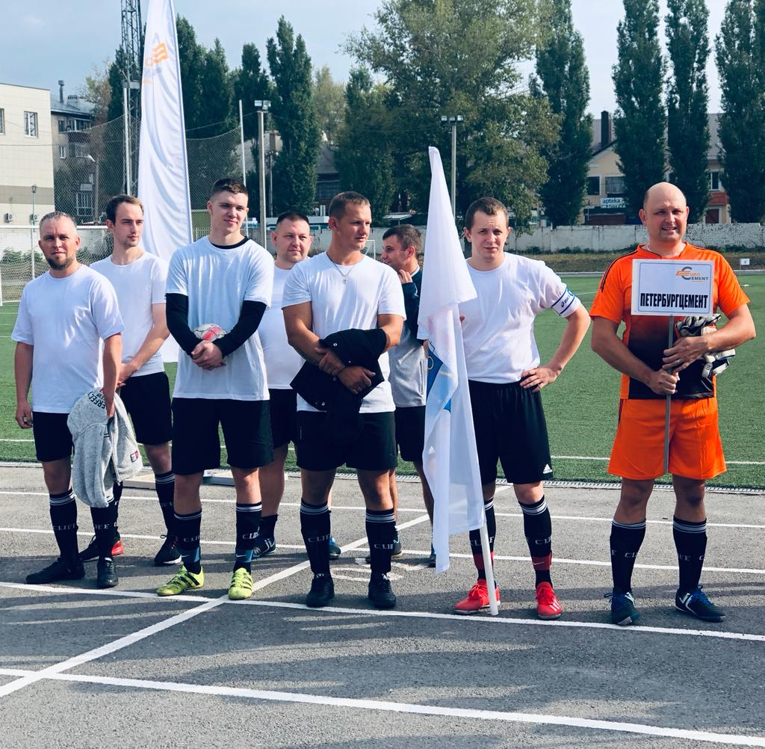
СТАНЬ ЧАСТЬЮ НАШЕЙ КОМАНДЫ
Спортивная, культурная,
развивающая корпоративная среда

Slide 13
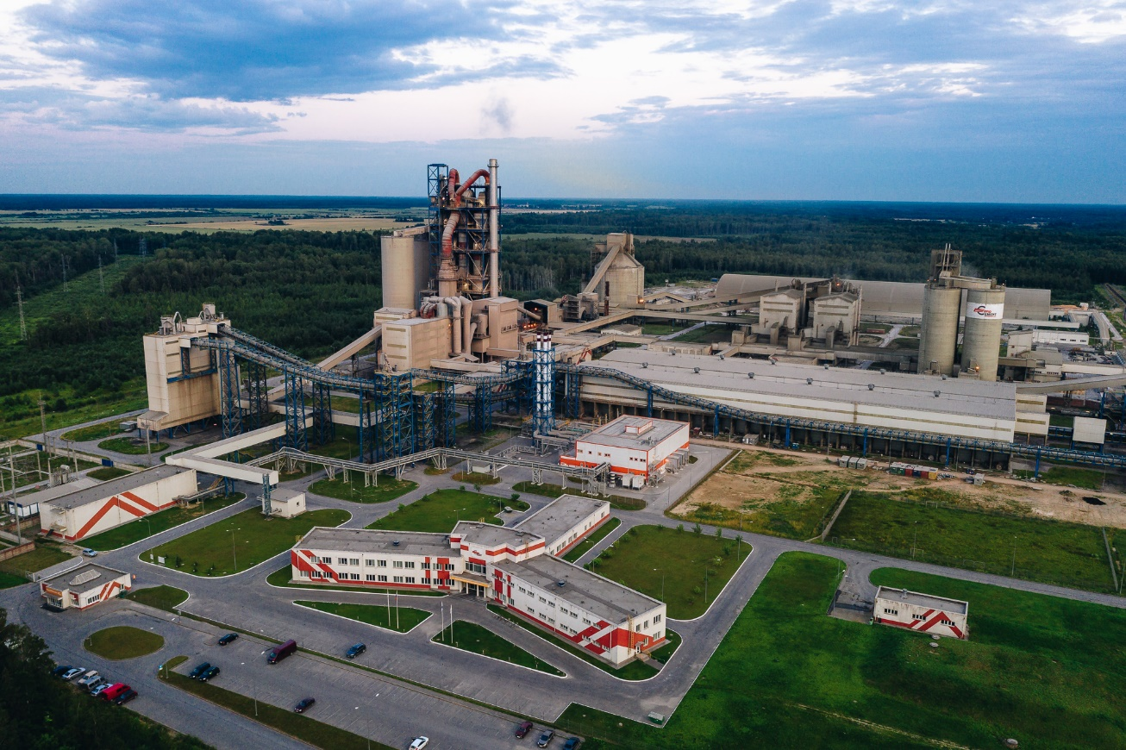
Вакансии ООО «Петербургцемент»
Наше предприятие рассмотрит кандидатов на следующие позиции:
Инженер – технолог
Инженер – механик
Инженер – энергетик
Инженер АСУТП
Инженер КИПиА

Slide 14

eurocement.ru

Slide 15


БЛАГОДАРЮ ЗА ВНИМАНИЕ!
Юлия Румянцева
Директор по управлению персоналом
+ 7 (812) 960 11 00 (доб. 333-52), 8-81374-72418
Y.Rumyanceva@eurocem.ru
eurocement.ru

